Slide 1
我觉得还是我们还是不要瞎排版了…确定好文字/图片的对应关系，觉得必要的时候说一下参考的处理方法
可以看一看avabot那边的样例https://github.com/RunTimeError2/Avabot---Industry-Frontier/blob/master/%E4%B8%93%E5%88%A9%E5%88%86%E6%9E%90/%E4%B8%93%E5%88%A9%E5%88%86%E6%9E%90.pptx
Notes:
感觉还是没有说清楚排版…假装甩锅.jpg

Slide 2
市场
这一页和下一页基本上是参照之前第一版的报告的章节开篇格式写的，觉得不行就改，保证和其它的统一就行~
--发展情况描述
--发展原因分析
--当前的问题
--未来展望
1-2

Slide 3
引言
这一部分将从四个部分对智能家居已有的和可能的发展做出说明：
1.智能家居产业当前的发展：迅速，在国内外都有潜力；消费者和企业两方面对智能家居的关注都有上升。
2.智能家居产业的发展原因：整个产业链的完善、政策的扶持以及整体经济的发展。
3.智能家居产业存在的问题：碎片化、非智能、同质化以及安全问题。
4.智能家居未来的发展方向：软件地位的上升、功能的集成、联合的加深以及标准的规范。
1-2

Slide 4
发展情况描述
市场规模
市场调研机构IHS Technology报告（ https://technology.ihs.com/600420/smart-home-trends-to-watch-2018 ）显示,从2017年到2019年，全球智能家居市场的单位出货量预计将增长近250％;全球智能家居设备市场预计2017年将达到170亿美元，预计到2022年将达到1160亿美元，并以复合年增长率增长46.8％。（https://www.securityinfowatch.com/news/12433515/ihs-market-for-smart-home-devices-to-see-exponential-growth）
可以看出，智能家居的发展，无论是在国内还是国外，都在确实地发生着。美国作为世界第一大国，在目前牢牢地掌控着智能家居产业的龙头位置；同时我们也注意到，中国市场发展迅速，在不远的将来很可能成为全球第二大的市场。
这里放Fig.1: 2016-2020中国市场规模,2014-2020美国智能家居市场规模，两张图合并为一个时间坐标轴。以及Fig.2: 2016各国市场规模。
3

Slide 5
发展情况描述
渗透率
https://wiki.mbalib.com/wiki/%E5%B8%82%E5%9C%BA%E6%B8%97%E9%80%8F%E7%8E%87
单独拖一个框出来（一个链接）：
对于有形的商品，用户渗透率指的是在被调查的对象（总样本）中，一个品牌（或者品类、或者子品牌）的产品，使用（拥有）者的比例。也可以直接理解为用户渗透率或者消费者占有率，是一个品牌在市场中位置的总和，它是多年形成的结果。
渗透率刻画了智能家居相对于传统家居，在消费者中的市场占比。横向地看，中国的智能家居渗透率远低于一众发达国家，这在一方面说明了中国消费者对智能家居的了解度偏低，另一方面也是中国市场远远没有饱和，潜力巨大的表现。纵向地看，美国，作为当前智能家居最大的市场，预计在2020年会有接近1/5的渗透率，这证明智能家居的发展在全球范围内也有着很大的潜力。
这里放Fig.3: 美国智能家居渗透率/中国智能家居渗透率，Fig.4: 2016各国渗透率
这句话的上面和下面分隔开
即使是同属于智能家居产业，对于不同类别的产品，它们的普及程度（渗透率）差别也很大。像智能电视就已经有超过三分之二的渗透率，智能净水器和空气净化器也有着近一半的渗透率，这证明至少在这些产品上，智能家居的影响力已经超过了传统家居。但与此同时，一些像智能音箱这样小件的、智能性更高的产品的渗透率则非常低，说明在这些方面的发展还存在较大空间。
这里放Fig.6: 2017部分中国智能家居产品按分类渗透率
4

Slide 6
发展情况描述
价格
图表表明了智能家居的发展:从一开始的渗透率低导致的平均家庭投入低，到后来渗透率高导致家庭平均投入上升，再到现在的随着市场竞争而导致的产品价格下降。由此我们也可以预测，接下来智能家居产品的价格将会出现下滑。
这种价格的下滑，一方面会带来产业渗透率的上升，另一方面也意味着硬件上赚差价的利润将会下降，从而促使企业盈利方式发生转变。
这里放Fig.7: 美国每个家庭智能家居投入金额
这句话的上面和下面分隔开
前面在综合案例中提到的一些成套的智能家居产品的价格依然昂贵，在三万到十万之间，价格远超传统家居。而正由于成套产品价格的高昂，普通消费者倾向于购买单品。而购买成套产品的客户大部分为房地产商、酒店、公寓等较大经济实力的客户。
这里放Fig.8:综合案例中提到的成套智能家居的价格
5

Slide 7
发展情况描述
关注度
可以看出，社会上对智能家居的关注度在2014年/2016年左右出现了两个增长高峰。2014年是国际上Amazon Echo的第一代产品推出的年份，也是Google用32亿美元收购Nest Labs的年份；2016年则是中国的十三五规划的第一年，许多智能家居相关政策开始出台，同时前面提到的小米公司的米家品牌也是在这一年创立。
这里放Fig.9: 2012-2017全球Smart Home关注度趋势, Fig.10: Google Trends搜索指数
这句话的上面和下面分隔开来
智能家居是一个新兴的产业，而各个大企业对其的关注度也是在不断上升。它们依据自己主业的优势，也在从不同的方面介入智能家居产业：传统家电产商为自己已有的产品增加软件智能（如海尔）；互联网企业提供AI软件（如苹果）或者友好的人机交互硬件（如亚马逊）。
这里放Fig.11: 各大企业的市值以及介入智能家居的方式
6

Slide 8
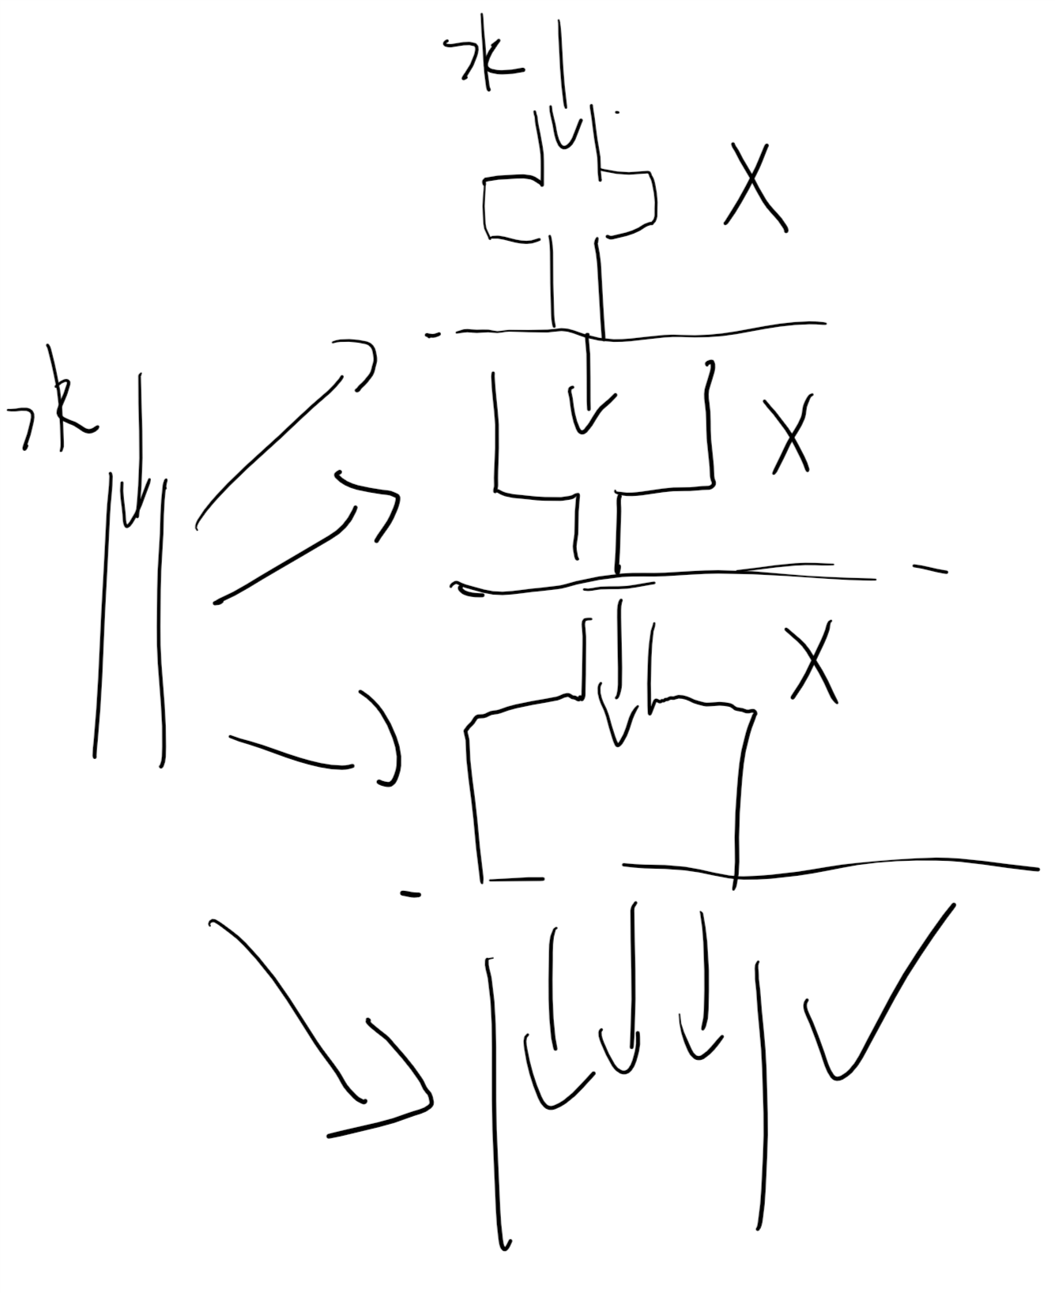
发展原因分析
产业链
上一页提到，企业对智能家居的关注度正在上升，但这只是一部分直接介入的企业，还有一部分企业是处于整个产业链的其它位置，它们的发展就成为了智能家居发展的重要原因。
这里放Fig.12: 产业链示意图，图中加上下面这张表
下面我们将分别对产业链的上中下游的发展进行分析与说明，而整个产业链的完善自然也会成为智能家居的发展原因。
如果觉得这一页空的话可以加一些表达上中下游很重要的图
类似于右下方这样：
如果觉得不空/麻烦就算了吧
上游 | 中游 | 下游
芯片/传感器/通信/软件等 | 具体的产品 | 移动终端/房产企业
各种基础技术的发展 | 智能家居直接相关技术的发展 | 移动终端的普及，房地产的需求
7

Slide 9
发展原因分析
产业链
放Fig.13: WiFi价格变化示意图
上游
这三个的小标题就是前页表格的内容，如：上游——芯片/传感器/通信/软件等各种基础技术的发展
技术部分提到:WiFi是智能家居的重要上游技术之一。而在图表中我们看到，WiFi技术变得廉价和前面提到的智能家居产业的发展在时间上高度重合。WiFi只是一个例子，其它的技术也是在这一段时间出现技术突破，有的是功能出现突破（例如语音识别、4G技术等等），有的则是类似于WiFi，出现了显著的廉价化。这些上游技术的突破带来了智能家居产业在近几年出现的迅速发展。
当WIFI等模块价格下降到与灯泡价格相当，甚至更低廉时，灯泡或者更高价值的家居设备加入物联网成为智能家居也就在成本上逐渐可行
这句话的上面和下面分隔开
放Fig.14: 智能家居相关专利变化
而在中游，许多智能家居直接相关的技术也在快速地发展。从专利数的变化图我们可以看到，在2014-2015年左右，以智能家居为关键字的专利申请数出现了明显的上升，而这正是前面所提到的社会对智能家居的关注度明显上升的时间点。这些专利的申请代表了与智能家居直接相关的技术的发展，促成了产业的进一步扩大。
这句话的上面和下面分隔开
放Fig.15: 13-17住宅房屋施工/竣工面积，Fig.16: 13-17手机网民数
在下游，房地产行业的膨胀让智能家居可以充分地渗透进全新的房屋，而不是逼着消费者去置换掉原本还能使用的非智能产品，这扩大了智能家居的市场。另一方面，智能移动终端的普及意味着更多的用户愿意，并且有能力去使用智能家居产品与人的交互界面。
这一张ppt分成两页
8-9

Slide 10
发展原因分析
政策与环境
放Fig.17: 中国政策（智能家居相关）年表
可以看出，中国的政策是略滞后于前面所分析的智能家居的发展爆发期（2014年左右爆发，2016年左右开始政策出台）的。这可以归因于在2016年，中国开始了一轮新的五年计划，而在这之中就重点提到了智能家居。正是因为政策的鼓励错开了高峰期，中国智能家居产业的活力在爆发期过后仍然保持了一个比较高的水平。这由刚刚的智能家居相关专利变化可以看出来：在2016年之后，国外的智能家居相关专利申请数出现了明显的下滑，与之相对的，中国的专利申请数依旧处于接近巅峰状态的值。这可以证明这些政策确实地助推了智能家居的持久发展。
Fig.17.5:商品房全装修时代来临
这句话的上面和下面分隔开
放Fig.18: 2013-2017人均可支配收入/消费支出
中国整体经济的发展意味着有更强的消费能力，当人们有更多的财力就会更愿意花费在提升自己的生活品质上，从而在智能家居这一类相对传统家居来说需要更高消费能力的产品上的花费也会上升。
10

Slide 11
话题：多样化的运营方式
商业模式的多样化
放Fig.19: 商业模式的分类:硬件vs软件
在智能家居这个产业里的盈利模式并非单一，在产业链中处于不同位置的企业也有着完全不同的商业模式。在前面的价格部分也提到过，智能家居产品价格的下滑也会促使依赖于硬件盈利的企业进行商业模式的转型。
这句话的上面和下面分隔开
销售渠道的多样化
放Fig.20: 销售渠道示意图
这里的“零售渠道”是指由最终用户主动去购买智能家居产品，而“工程渠道”是指间接购买获得。由数据中工程渠道销量占比很大说明，许多的最终用户并不是主动选择了智能家居产品，而是在选择其它服务（房地产商提供的全装修房屋/酒店公寓等等）时被动选择的；另外结合前面对价格的分析，购置全套的智能家居产品所需求的经济实力并不是一般的消费者所能够承受的，故而目前智能家居的主要客户还是房地产商等房屋装修相关的公司。
这进一步说明了，消费者主动选用智能家居设备的情况并不普遍，中国消费者对智能家居的理解仍不足够。当然，这也同时在暗示中国市场将会十分庞大。
11

Slide 12
多样化的运营方式
生态模式的多样化
放Fig.21:生态模式:怎么协同?
闭合型的生态是指整个生态完全由某个企业所生产的智能家居产品所构成，这个企业并不开放其对外接口。
中心型的生态即是受一些处于行业领先位置的企业所主导的生态，行业领袖定义接口，然后生态群里的其它企业去实现这些接口来实现互联。
平台型生态与中心化类似，也是有一个企业定义接口。但两者有所不同:中心型生态的主导者利用自己的智能家居产品的大销量来给其它企业提供发展空间，而平台型生态的主导者则是利用自己在其它领域（流量入口之类的）的优势来给其它企业提供发展空间。
所谓生态模式其实就是智能家居单品与单品之间的连接方式，而不同的生态模式代表着不同的经营策略。前面在综合案例部分所提到的三个综合案例其实就是分属于这三类——海尔的U-home是闭合型，小米的米家是中心型而Cloud9的Control4系统则是平台型的系统。
生态模式的多样化在表现了这个产业的活力的同时也暴露出了不同生态之间的产品，由于接口不统一而导致的低产品互联性。
12

Slide 13
问题
碎片化
上一页中提到了，现在的智能家居产业已经被划分成了一个一个的小生态，这些生态之间的互通性很差，于是导致了明显的碎片化问题。而这种碎片化的来源是多方面的：
其一是如同一些跨国铁路列车需要在边境进行复杂的更换转向架的操作来适应不同的轨距一样，不同的产品所之间如果要进行信息的交互也需要复杂的中间过程，因为它们在底层就基于完全不同的协议进行运作。
这些协议的例子在前面的技术分析部分已经列举过了，而在技术分析的时候也提到，这些协议有各自的优缺点，各个企业也自然会根据自己的不同需求来选择合适的通信协议，这就带来了碎片化的问题。
例如适应美国的Google Nest 就无法适应中国的环境：美国的中央空调通常采用水机循环系统，通过24V交流变量控制，而中国的中央空调大多采用日系VRV的氟机冷媒系统，VRV空调系统全部是通过总线以控制协议的方式来控制各个房间的空调，而且协议不对外开放。另外一点是美国的中央空调控制是直接操控主机的，而非国内的可以单独控制各个房间的终端风机，故而浪费较多，需要温控器来节能。
这句话的上面和下面分隔开
其二则是上一页提到的生态互通的问题，这个类似于不同国家的家用电源插座系统，它们所使用的都是可以互通的底层交流电，但却由于上层的接口限制而不能直接相通。
例如小米的使用ZigBee协议的智能家居产品就在上层限制了接口，只能在小米的智能设备之间进行通信。
13

Slide 14
问题
非智能
部分企业只是单纯地将其产品连上网络，实现手机APP的远程查看和控制，而并没有深入挖掘智能化的需求：依然需要繁琐的人工操作；在刚需功能没有实现的前提下实现许多非刚需功能等等。
Fig.22：egg reminder
例如智能鸡蛋架：它的概念是通过一些传感器，保证人不需要在鸡蛋架周围就可以通过智能手机知道还剩几颗鸡蛋，这样的话在超市时就可以选择是否购买新的鸡蛋。但这其实并不是任何刚性需求，因为购买鸡蛋这件事其实是在去超市之前准备的，到了超市之后再去考虑本身就是违反常识的。
同质化
Fig.23 京东销量前三的智能摄像头的功能
表格中我们可以看到，这些智能摄像头是高度同质化的。这一方面当然可以归因为技术上存在瓶颈无法突破，但另一方面也反映出了企业创新的缺乏。
小米米家云台版 | 360云台版 | 萤石C6C
1080P | 1080P | 1080P
360°水平全景 | 360°水平全景 | 360°水平全景
红外夜视 | 红外夜视 | 红外夜视
移动侦测 | 移动追踪 | 移动追踪
双向语音 | 双向语音 | 双向语音
 | 自动遮蔽 | 自动遮蔽
 | 自定义巡航
14

Slide 15
问题
安全
这不是文字内容，这是排版建议 突出对比：网络环境很恶劣，网民意识很天真，找到一个图片可以有类似的感觉吗？http://www.ctiforum.com/uploadfile/2018/0316/20180316014753496.jpg
设备之间的互联与控制给智能家居带来生命力的同时，也使它们变成了巨大的潜在风险。家庭作为一个隐私的环境，其中安装的电子设备的安全性显得极为重要。然而恰恰相反，大部分智能家居设备的安全性并不如传统的个人电脑。而目前消费者的网络安全意识并不高，这更加剧了被入侵的风险。
安全问题层出不穷-
2017年国家信息安全漏洞共享平台（CNVD）收录的安全漏洞中关于联网智能设备安全漏洞有2440个，同比增长高达118.4%。
主要漏洞：表格右边
[4]: [http://www.cert.org.cn/publish/main/upload/File/situation.pdf] "2017年我国互联网网络安全态势综述 p.11“
数据传输加密不足 | 客户端APP代码存在漏洞缺陷。 | 硬件设备存在调试接口||远程控制命令缺乏加固授权 | 使用有安全漏洞的操作系统或第三方库
-导致用户信息泄漏 -被获取密码而被入侵 | 设备在软件升级下载期间没有加密，很可能被利用而对设备重新编程 | 存在非法入侵、劫持应用的风险 | 许多设备使用Linux操作系统的精简版本，故自带常见的Linux安全漏洞。而且，设备制造商并没有像对待传统计算机那样花功夫去加强安全保护。
智能家居设备不仅安全防护弱，容易被攻破；而且数量众多且类似，一次破解就可以快速扩散，这使得它成为黑客的眼中一大块肥肉。除此之外，像智能摄像头这类产品，还需要一直保持网络连接，并且具有较大的带宽，更是黑客青睐的目标。
IoT攻击事件
I0T设备一直联网且少有安装安全防护软件故易于破解，另外数量众多且类似，一次破解就可以快速扩散，这使得它收到黑客的青睐
2016年9月20日，攻击者通过Mirai和BASHLITE对Krebs on Security网站发动了DDoS攻击，攻击流量达到了620 Gbps。Ars Technica报道称在对法国网站托管商OVH的攻击中发现了1 Tbps的攻击流量
Mirai：受Mirai感染的设备会持续地在互联网上扫描物联网设备的IP地址。在扫描到IP地址之后，Mirai会通过超过60种常用默认用户名和密码辨别出易受攻击的设备，然后登录这些设备以注入Mirai软件。受感染的设备会继续正常工作，不过偶尔会出现卡顿，而且带宽消耗会增大。设备在重新启动之前将一直保持受感染的状态。设备重启之后，除非用户立刻修改密码，几分钟之内设备很快会被再次感染。Mirai还会在成功感染后删除设备上的同类恶意软件，并屏蔽用于远程管理的端口。互联网上有成千上万的物联网设备使用默认设置，这些设备都很容易受到感染。受感染的设备会监视一台下发命令与控制的服务器，该服务器将指示发起攻击的目标。
这一个文本框拖一个引用框出来，来源在下面
https://zh.wikipedia.org/wiki/Mirai_(%E6%81%B6%E6%84%8F%E8%BD%AF%E4%BB%B6)
15-16

Slide 16
问题
安全
消费者网络安全意识较弱
脆弱的设备，加上毫无防备的消费者，//
《中国网民网络安全意识调研报告》5，调查时间2017年，收回28303份有效调查问卷。
数据图表↓
- 24.1%的网民每个账号密码都不同；61.4%的网民会把账号密码做一定的区分；但仍有 13.8%的网民将所有账号都使用同一个密码，十分危险。
- 从密码的组合构成方式来看，54%的网民使用数字+字母的组合方式；37%的网民使用 数字+字母+特殊符号的组合方式；8.1%的网民仅使用纯数字或纯字母密码，这一部分人群最为危险。
Mirai攻击的方式就是利用60多种常用默认用户名和密码来发现并攻击设备， 以上面的调查来看，14%的人遇上简易的智能家居设备就极有可能会感染此病毒。//
360水滴视频内容的泄漏也与使用者的安全意识薄弱相关。消费者没有意识到设备拍摄的内容是公开的，而且商家也没有进行明确的提醒，从而导致大量消费者的视频在其本人并不知情的情况下被公开。//
[5]: [http://zt.360.cn/dl.php?filename=%E4%B8%AD%E5%9B%BD%E7%BD%91%E6%B0%91%E7%BD%91%E7%BB%9C%E5%AE%89%E5%85%A8%E6%84%8F%E8%AF%86%E8%B0%83%E7%A0%94%E6%8A%A5%E5%91%8A.pdf] "中国网民网络安全意识调研报告 p.9 - p.11"
15-16

Slide 17
未来展望
- 目前只能家居产业处于爆发初期
- 软硬件发展促成智能家居发展。半导体产业发展引起硬件成本下降，全球智能家居专利申请数量呈现出线性增长态势，大数据、云计算、人工智能的兴起使大量的智能家居业务得以承载和优化。
- 美国作为世界第一大国，起步早，消费基础大，短期内仍会是智能家居市场的龙头老大；同时国内的市场大，发展也较迅速，在较短时间内将会超越一些西方国家，成为全球第二大市场。
- 目前国内渗透率最大的智能家居产品类型是智能家电，未来小家电将成为智能化重点。
- 由于目前国内消费者对智能家居了解程度不够，需要一些突出的产品、解决方案来引导消费者的购买。同时，由于中国人口基数大，国内智能家居产业潜力巨大。
- 智能家居产业将会继续爆发性的增长。随着社会的不断发展，技术不断发展，必将出现更加智能方便的智能家居产品与解决方案，同时消费者对生活的追求不断提高也将促进消费的增长，可以预见智能家居市场将在不远的未来迎来较大的发展。
- 价格将不断下降。 由于软硬件成本下降，市场增大引起的单位成本下降，参与者增多竞争加剧等因素将促进智能家居产品的价格不断下降。
- 产品设计思路转变，功能集成化成主流。随着技术的不断成熟和消费者选择能力上升，伪智能产品将会失去市场，更多实用的可以集成化操作的产品会诞生。
- 产业结构更加融洽。随着Thread和ZigBee的合作，OIC与Allseen Alliance的合并，主流联盟将继续加深合作，实现共赢。
19-20

Slide 18
未来展望
- 2015/05/05, ZigBee Alliance与Thread Group发表联合声明，宣布将在Thread网路架构上实现ZigBee的应用层协议。Thread的出现正是为了支援不同应用层协议，两者的合作有助于共同创建一个完善的家庭网络产品解决方案。达成合作的共识后，ZigBee和Thread都将迈出一大步，从而减少了产业碎片化现象。
fig:Thread与ZigBee的图
- 2016年10月，两大消费性物联网(IoT)应用程式框架推动组织Open Connectivity Foundation (OCF)与AllSeen Alliance决定合并 - Allseen Alliance： Qualcomm领导了这个开源项目的开发，并首次在2011年世界移动通信大会上展示。AllSeen联盟的目的是促进物联网的某种互操作性。
- 开放互连联盟（OIC）最初是一个行业组织，其使命是为基于约束应用协议（CoAP）的物联网（IoT）相关设备开发标准和认证。[8] OIC由英特尔，Broadcom和三星电子于2014年7月创建。2015年9月，核心框架，智能家居设备，资源类型，安全性和远程访问功能的1.0版规范发布候选版本向公众发布，非成员也可以访问，无需注册。 2016年2月19日，OIC更名为Open Connectivity Foundation 目前，还有超过300个其他成员合作伙伴，包括OCF“钻石会员”公司; Cisco Systems，Qualcomm，Intel，Microsoft，CableLabs，Electrolux，LG，Haier，Canon和Samsung。这不是文字，根据此段文字配图
- 行业标准更加规范
- 现在全国家用电器标准化技术委员会及其智能家电分委会已经报批了包括《智能家用电器的智能化技术通用要求》在内的4项国家标准
- 2017年11月22日举行的“中国智能家居2017高峰论坛”由中国轻工业联合会牵头，中国家电研究院等单位联合发布，启动智能家居团体标准制定工作。2017 ~ 2019年，研制智能家居标准体系，做好智能制造标准化工作的顶层设计、组织和机制建设，完成部分基础通用标准和核心关键标准；2019 ~ 2022年，研制完成智能家居基础通用标准和关键核心标准，初步建立智能家居标准体系；2022 ~ 2025年，智能家居标准在家居行业普遍应用，产品智能化水平大幅提升。
- 更加注重安全
- 引起其他领域的浪潮。智能家居产业的发展影响的不仅是家居，公寓、酒店、办公等类似的人居环境也会随之掀起革命。
19-20

